Slide 1
Goed Gevoed Ouder Worden
Scholing van het sociale domein

Slide 2
Voorstellen
En wie ben jij? - Naam - Functie - Waar kom jij ouderen tegen in je werk?

Slide 3
Inhoud programma
- Korte voorstelronde - Stellingen - Prevalentie - Do-Map - Domeinoverstijgende aanpak - Filmpje - Singaleringskaart; ondervoeding herkennen - Wat kan jij doen? Voorlichting, zelftesten op www.goedgevoedouderworden.nl - Voeding voor ouderen - Valpreventie - Voorbeeld uit de praktijk
- Vragen & afsluiting

Slide 4
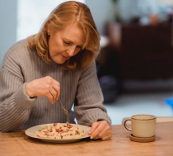
Stellingen – eens/oneens?
Afvallen hoort erbij als je oud bent
Ouderen hebben niet zoveel voeding nodig
Mensen met overgewicht kunnen niet ondervoed zijn

Slide 5
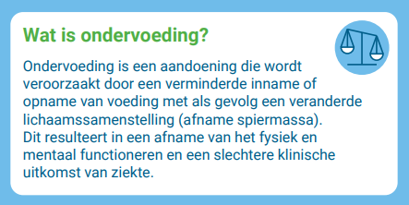
Wat is ondervoeding

Slide 6
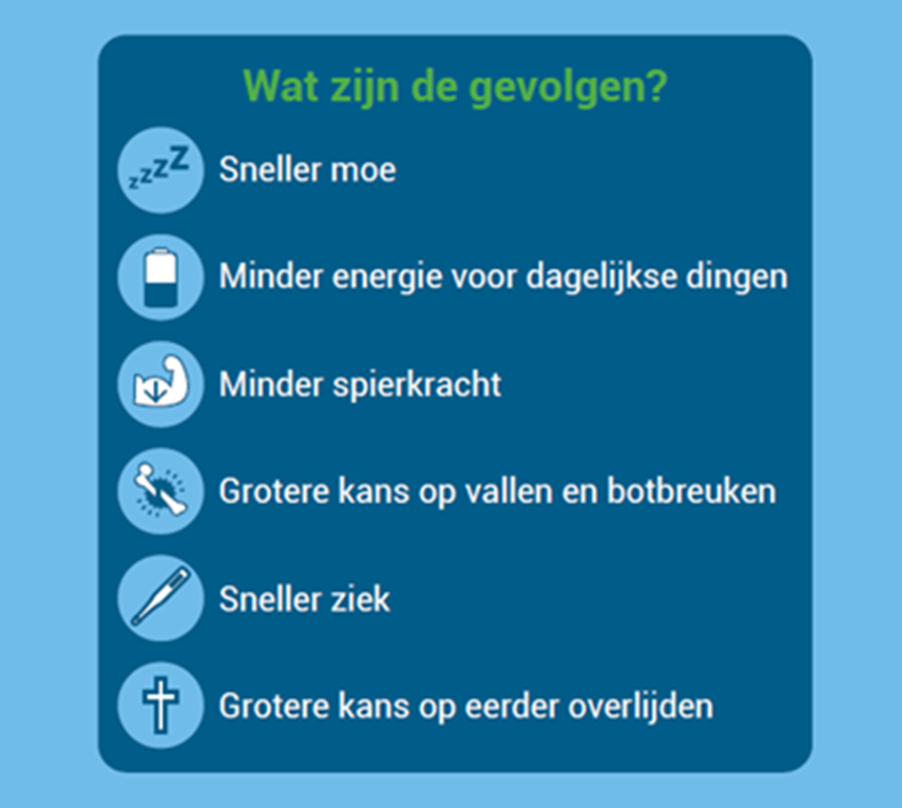
Gevolgen

Slide 7
Prevalentie

Slide 9
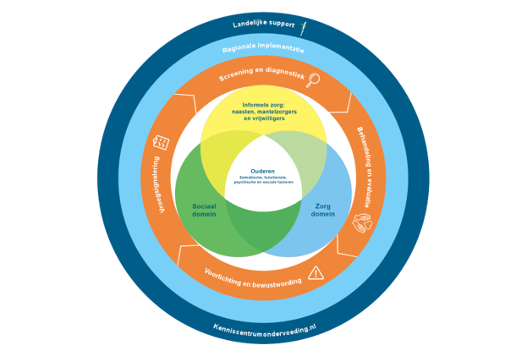
Domeinoverstijgende netwerkaanpak ondervoeding ouderen
Beoogd resultaat:​
Ondervoeding bij ouderen wordt eerder gesignaleerd door zorgprofessionals en professionals in het sociaal domein

Slide 10
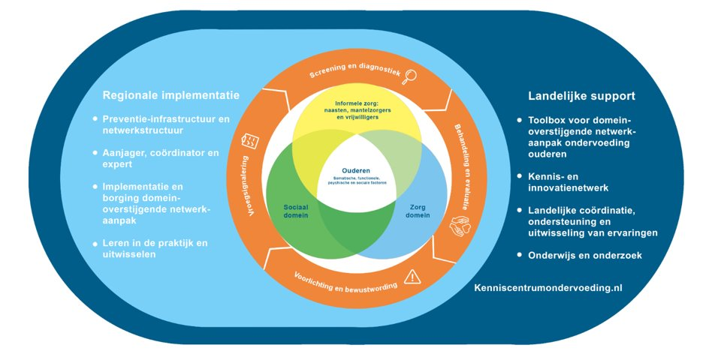
Domeinoverstijgende netwerkaanpak ondervoeding ouderen

Slide 11
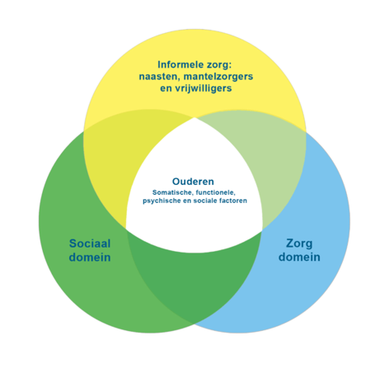
4 Domeinen van de netwerkaanpak

Slide 12
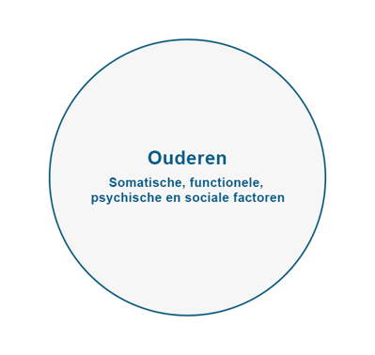
Domein: ouderen
Gezonde voeding is een belangrijke sleutel tot vitaliteit bij ouderen. Naarmate we ouder worden, veranderen onze voedingsbehoeften en neemt het aantal gezondheidsproblemen toe. Dit kan leiden tot moeilijkheden bij eten en drinken, zoals kauw- en slikproblemen, bijwerkingen van medicijnen, verminderde eetlust, beperkingen rondom koken en boodschappen doen en eenzaamheid. Een gezond voedingspatroon en fit blijven kan daardoor uitdagender worden. Het is een misvatting dat ondervoeding alleen voorkomt bij magere mensen. Tekenen van ondervoeding worden vaak over het hoofd gezien, vooral bij mensen met overgewicht, die ongewenst spiermassa kunnen verliezen.
Bewustwording is essentieel om aandacht te vestigen op het voorkomen en tijdig herkennen van ondervoeding bij ouderen.
Aanbevelingen gericht op ouderen:
Organiseer activiteiten voor ouderen om bewustwording te creëren en kennis over ondervoeding te vergroten. Deze informatie moet aansluiten op de wensen en levensfase van de ouderen.
Maak gebruik van de volgende onderdelen in de toolbox:
De website ‘Goed Gevoed Ouder Worden’ inclusief de (zelf)testen.
De communicatie-uitingen in de bewustwordingsactie Goed Gevoed Ouder Worden
De brochure ‘Goed Gevoed Ouder Worden’
Organiseer voorlichtingsactiviteiten om kennis over ondervoeding te vergroten. Maak gebruik van de expertgroep Diëtisten Goed Gevoed Ouder Worden van het Kenniscentrum Ondervoeding

Slide 13
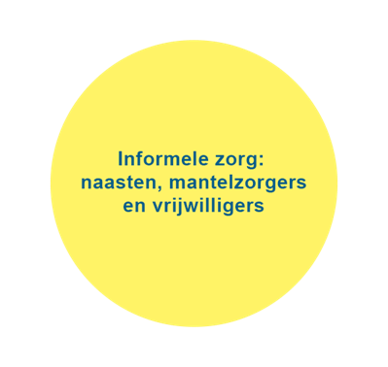
Domein: informele zorg
Informele zorg en het omzien naar elkaar zijn belangrijke pijlers in het overheidsbeleid gericht op thuiswonende mensen met een kwetsbare gezondheid. Het is belangrijk dat zowel gevraagde als ongevraagde adviezen over voeding en levensstijl van informele zorgverleners consistent zijn en elkaar versterken.
Bij bewustwording en vroegsignalering van ondervoeding is de inzet van informele zorg nodig.
Aanbevelingen gericht op informele zorg
Organiseer activiteiten voor naasten, vrijwilligers en professionals om de bewustwording en kennis over ondervoeding te vergroten. Ondersteun daarnaast bij de ontwikkeling van signaleringsvaardigheden.
Maak gebruik van de volgende onderdelen in de toolbox:
De website ‘Goed Gevoed Ouder Worden’ inclusief de (zelf)testen.
De communicatie-uitingen in de bewustwordingsactie Goed Gevoed Ouder Worden
De brochure ‘Goed Gevoed Ouder Worden’
Organiseer voorlichtingsactiviteiten en maak hierbij gebruik van de expertgroep Diëtisten Goed Gevoed Ouder Worden van het Kenniscentrum Ondervoeding
Gebruik de Signaleringskaart Goed Gevoed Ouder Worden - Voorkom ondervoeding herken de signalen

Slide 14
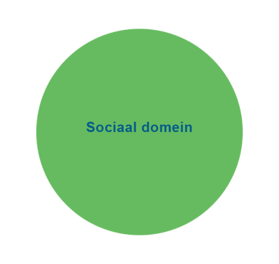
Domein: sociaal domein
Ondervoeding ontwikkelt zich vaak geleidelijk en is soms pas merkbaar nadat de gezondheid van een oudere aanzienlijk is verslechterd. Dankzij de betrokkenheid van professionals in het sociale domein in een vroeg stadium, bijvoorbeeld bij mobiliteitsproblemen of huishoudelijke ondersteuning, kunnen ze deze veranderingen op tijd signaleren. Ze hebben regelmatig contact met ouderen, vaak zelfs voordat zorgprofessionals in de eerstelijnszorg betrokken zijn.
In de stappen bewustwording en vroegsignalering is inzet van het sociaal domein van groot belang voor het voorkomen of tijdig herkennen van ondervoeding.
Aanbevelingen gericht op sociaal domein
Vergroot de bewustwording, kennis over ondervoeding en de signaleringsvaardigheden van professionals in het sociaal domein zodat (het risico op) ondervoeding vroegtijdig wordt herkend.
Maak gebruik van de volgende onderdelen in de toolbox:
De communicatie-uitingen in de bewustwordingsactie Goed Gevoed Ouder Worden
De factsheet over het voorkomen, herkennen en behandelen van ondervoeding o.a. ontwikkelt voor professionals werkzaam in het sociaal domein
Het artikel WMO Doen ‘Goed gevoed ouder worden: Niet voor iedereen vanzelfsprekend’
De website ‘Goed Gevoed Ouder Worden’ inclusief de (zelf)testen.
De brochure ‘Goed Gevoed Ouder Worden’
De Signaleringskaart Goed Gevoed Ouder Worden - Voorkom ondervoeding herken de signalen
Organiseer scholingen voor professionals werkzaam in het sociaal domein om kennis over ondervoeding te vergroten. Maak gebruik van de expertgroep Diëtisten Goed Gevoed Ouder Worden van het Kenniscentrum Ondervoeding
Een lokaal overzicht van buurtrestaurants, maaltijdservices, boodschappenservice of andere lokale initiatieven die bijdragen aan het ondersteunen van een gezond voedingspatroon voor ouderen.

Slide 15
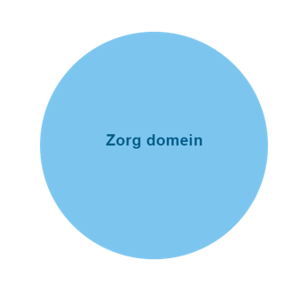
Domein: zorg domein
Ondervoeding gaat onder andere gepaard met ongewenst gewichtsverlies, verlies aan spiermassa, een daling van de weerstand en een verhoogde kans op complicaties. Ondervoeding is geassocieerd met functieverlies dat kan leiden tot een vermindering van zelfredzaamheid en kan zorgen voor een verhoogd valrisico.
De behandeling is altijd multi-/interdisciplinair: een goede samenwerking is dus essentieel. Zorgprofessionals stellen altijd in samenspraak met de patiënt (Samen Beslissen) en eventueel met de informele zorg het beleid vast. Zij houden daarbij rekening met de specifieke omstandigheden van de ondervoede oudere.
Aanbevelingen gericht op zorg domein
Vergroot de bewustwording, kennis over ondervoeding en de signaleringsvaardigheden van professionals in het zorg domein zodat (het risico op) ondervoeding vroegtijdig wordt herkend en zo snel mogelijk de juiste behandeling kan worden ingezet.
Maak gebruik van de volgende onderdelen in de toolbox:
De communicatie-uitingen in de bewustwordingsactie Goed Gevoed Ouder Worden
De factsheet over het voorkomen, herkennen en behandelen van ondervoeding o.a. ontwikkelt voor professionals werkzaam in het sociaal domein
De website ‘Goed Gevoed Ouder Worden’ inclusief de (zelf)testen.
De brochure ‘Goed Gevoed Ouder Worden’
Organiseer scholingen voor professionals werkzaam in het zorg domein om kennis over ondervoeding te vergroten. Maak gebruik van de expertgroep Diëtisten Goed Gevoed Ouder Worden van het Kenniscentrum Ondervoeding
Gebruik de SNAQ 65+. De SNAQ is een instrument om te screenen op het risico op ondervoeding. Het gebruiken van de SNAQ 65+ kost minder dan 5 minuten per cliënt en wordt uitgevoerd door een verpleegkundige, verzorgende of POH-er
Gebruik het Voedingspaspoort, deze is bedoeld om continuïteit van voedingszorg bij (kwetsbare) ouderen te verbeteren

Slide 16
Een overzicht van tools voor alle 4 domeinen
Hieronder vind je een overzicht van de tools ontwikkeld voor ouderen, informele zorg en professionals in het sociaal- en zorg domein. Om bewustwording rondom het voorkomen, herkennen van (een verhoogd risico op) ondervoeding en de gevolgen op de gezondheid van ouderen te vergroten. En om hen vervolgens handvatten te bieden om eerder de juiste acties te kunnen ondernemen.
 | De tool is ontwikkeld voor:
 | Ouderen | Informele zorg | Sociaal domein | Zorg domein
De website van Kenniscentrum Ondervoeding
De website ‘Goed Gevoed Ouder Worden’ inclusief de (zelf)testen
Communicatie-uitingen in de bewustwordingsactie ‘Goed gevoed ouder worden’
De brochure ‘Goed Gevoed Ouder Worden’
Scholingsactiviteiten i.s.w. met Expertgroep Diëtisten Goed Gevoed Ouder Worden
SNAQ 65+
Signaleringskaart Goed Gevoed Ouder Worden
De factsheet Goed Gevoed Ouder Worden: ondervoeding bij ouderen
Het Voedingspaspoort voor continuïteit van voedingszorg
Het artikel WMO Doen ‘Goed gevoed ouder worden: Niet voor iedereen vanzelfsprekend’

Slide 17
Filmpje
Ondervoeding goed te behandelen: Welke particuliere initiatieven zijn er? | Ondervoeding bij Ouderen - YouTube

Slide 18
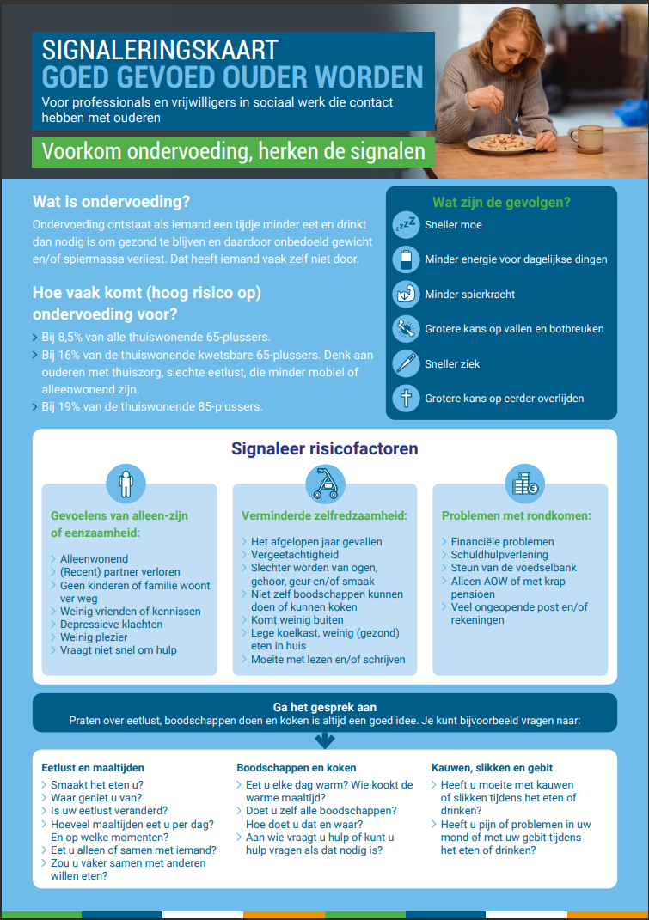
Signaleringskaart - voorkant

Slide 19
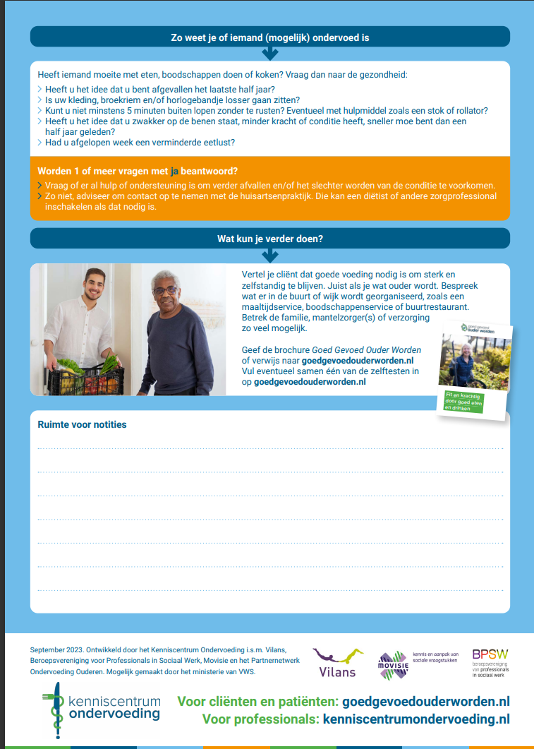
Signaleringskaart - achterkant

Slide 20
Wat kan jij doen? – Signaleer (1)

Slide 21
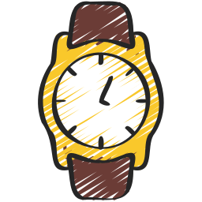
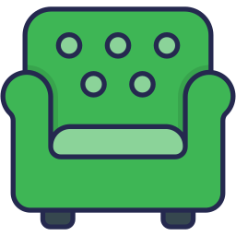
Wat kan jij doen? – Signaleer (2)
Is iemand opvallend
minder gaan eten?
Gaan kleren
losser zitten?
Zit een broekriem
te los?
Zit een horloge
te los om de arm?
Komt iemand
het huis
niet meer uit?
Komt iemand
somber of depressief
over?

Slide 22
Wat kan jij doen? – Ga het gesprek aan

Slide 23
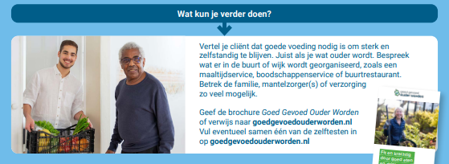
Wat kan jij doen? – Aanbod in de wijk/stad?

Slide 24
Wanneer adviseer om contact op te nemen met de huisarts/diëtist?

Slide 25
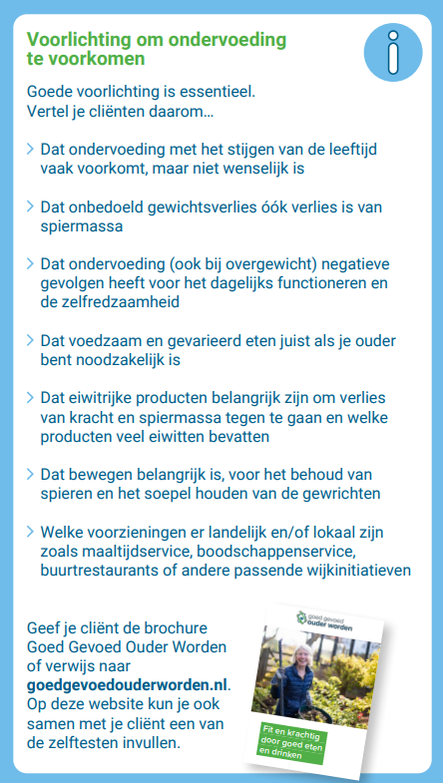
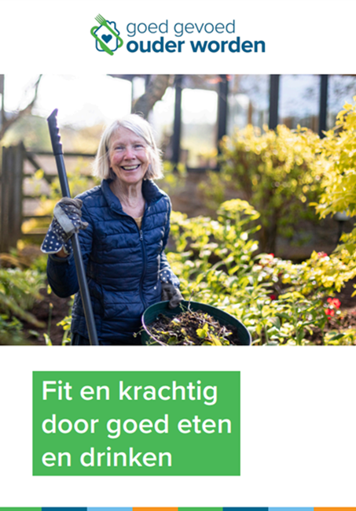
Voorlichting
Notes:
Deze folder is te bestellen of te downloaden op de website van het Kenniscentrum Ondervoeding www.kenniscentrumondervoeding.nl

Slide 26
Zelftesten
www.goedgevoedouderworden.nl

Slide 27
Folders Voedingscentrum
Notes:
Deze folders zijn te bestellen bij het Kenniscentrum Ondervoeding en bij het Voedingscentrum

Slide 28
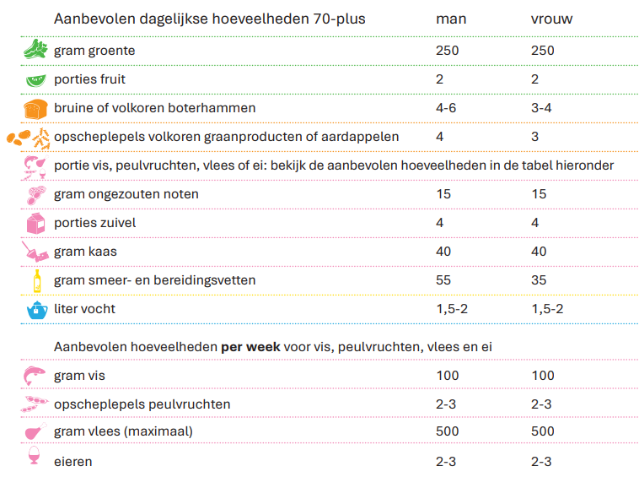
Voeding voor ouderen

Slide 29
Wat is een goede broodmaaltijd?

Slide 30
Wat is een goede warme maaltijd?

Slide 31
Sterke spieren - eiwitten
Eiwitten uit voeding zijn nodig voor het onderhouden en opbouwen van spieren
Hoeveel eiwitten, is o.a. afhankelijk van leeftijd, lengte en gewicht
Producten met veel eiwitten zijn: - vlees(vervanger), vis, kip/gevogelte - kwark, skyr, (karne)melk, (drink)yoghurt of plantaardige vervangers van soja - pap, vla - kaas, hüttenkäse
De optimale hoeveelheid eiwitinname voor spieropbouw: 20 – 30 gram per maaltijd
Voorkeursmomenten: na bewegen, voor slapen, in de nacht

Slide 32
Rol van de diëtist

Slide 33
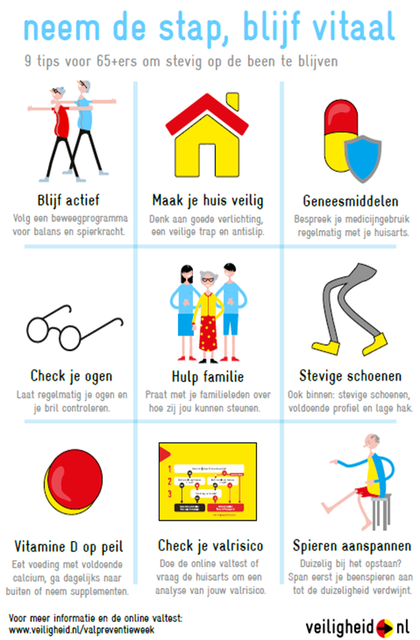
Valpreventie

Slide 34
Kenniscentrum Ondervoeding

Slide 35
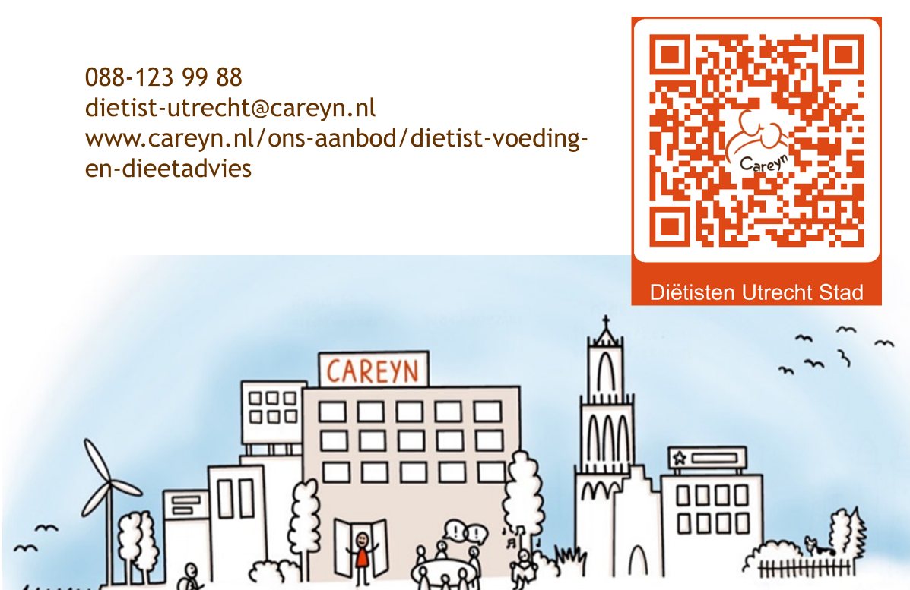
Contact (plaats hier je eigen contactgegevens)
Deze presentatie is mede ontwikkelend door de diëtisten van Careyn Utrecht Stad

